Slide 1

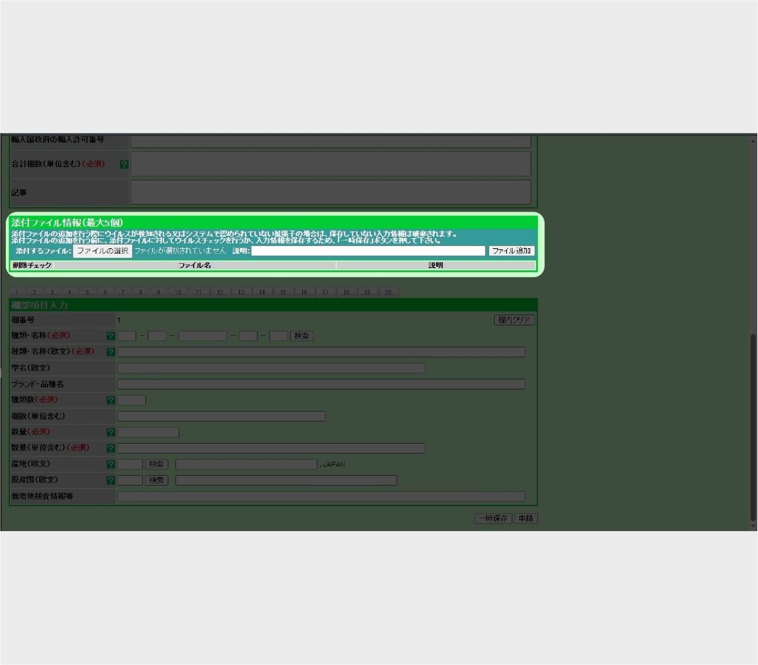
^^ Steps
②「NACCS 植物検疫関連業務」で輸出検査を申込む ①の続きから
更新：2023.11.10 11:51：kazuya_kobayashi^^^
出⼒：2024.03.07 09:16：pps_yokohama_yushutsu
^ / ^^

Slide 2
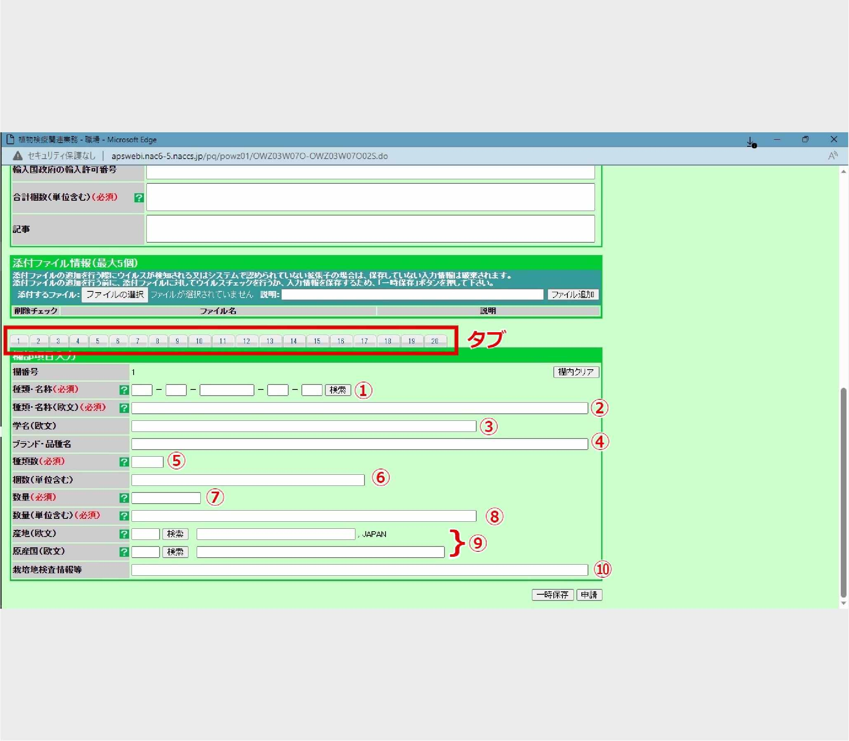
植物欄の入力
※②～④、⑧、⑨は植物検疫証明書の記載内容に反映されます。
複数の植物を輸出する場合、植物ごとにそれぞれ別のタブを呼び出し入力してください。
植物検疫証明書に記載を希望する植物等について、以下に沿って入力してください。
更新：2023.11.10 11:51：kazuya_kobayashi^^^
出⼒：2024.03.07 09:16：pps_yokohama_yushutsu
^ / ^^

Slide 3
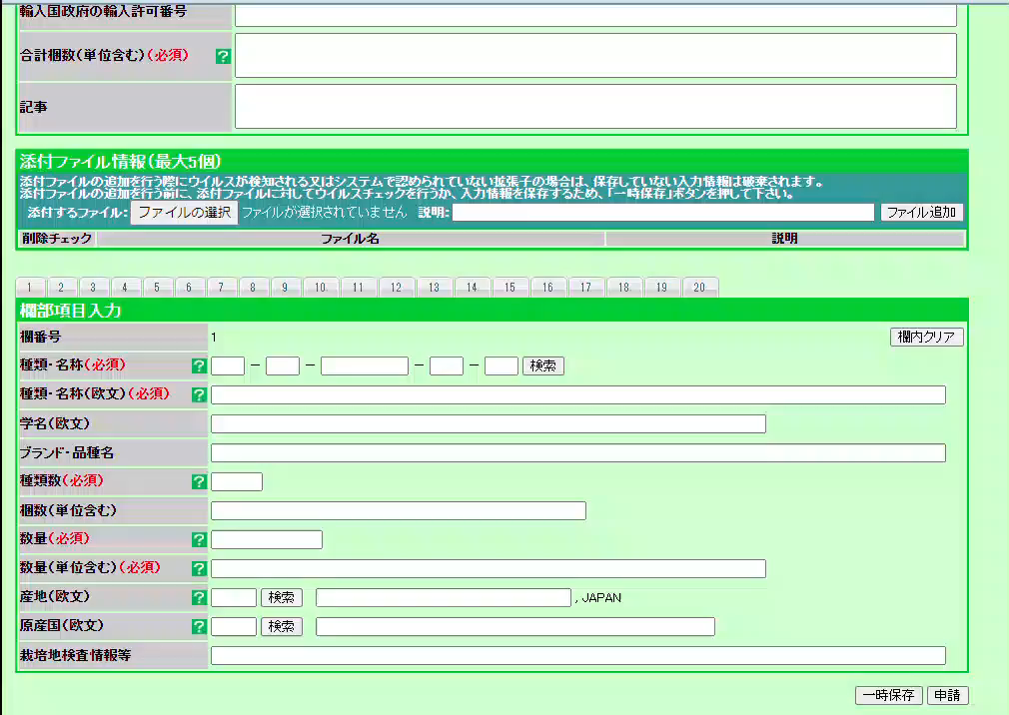
（動画）植物コードの入力
更新：2023.11.10 11:51：kazuya_kobayashi^^^
出⼒：2024.03.07 09:16：pps_yokohama_yushutsu
^ / ^^

Slide 4
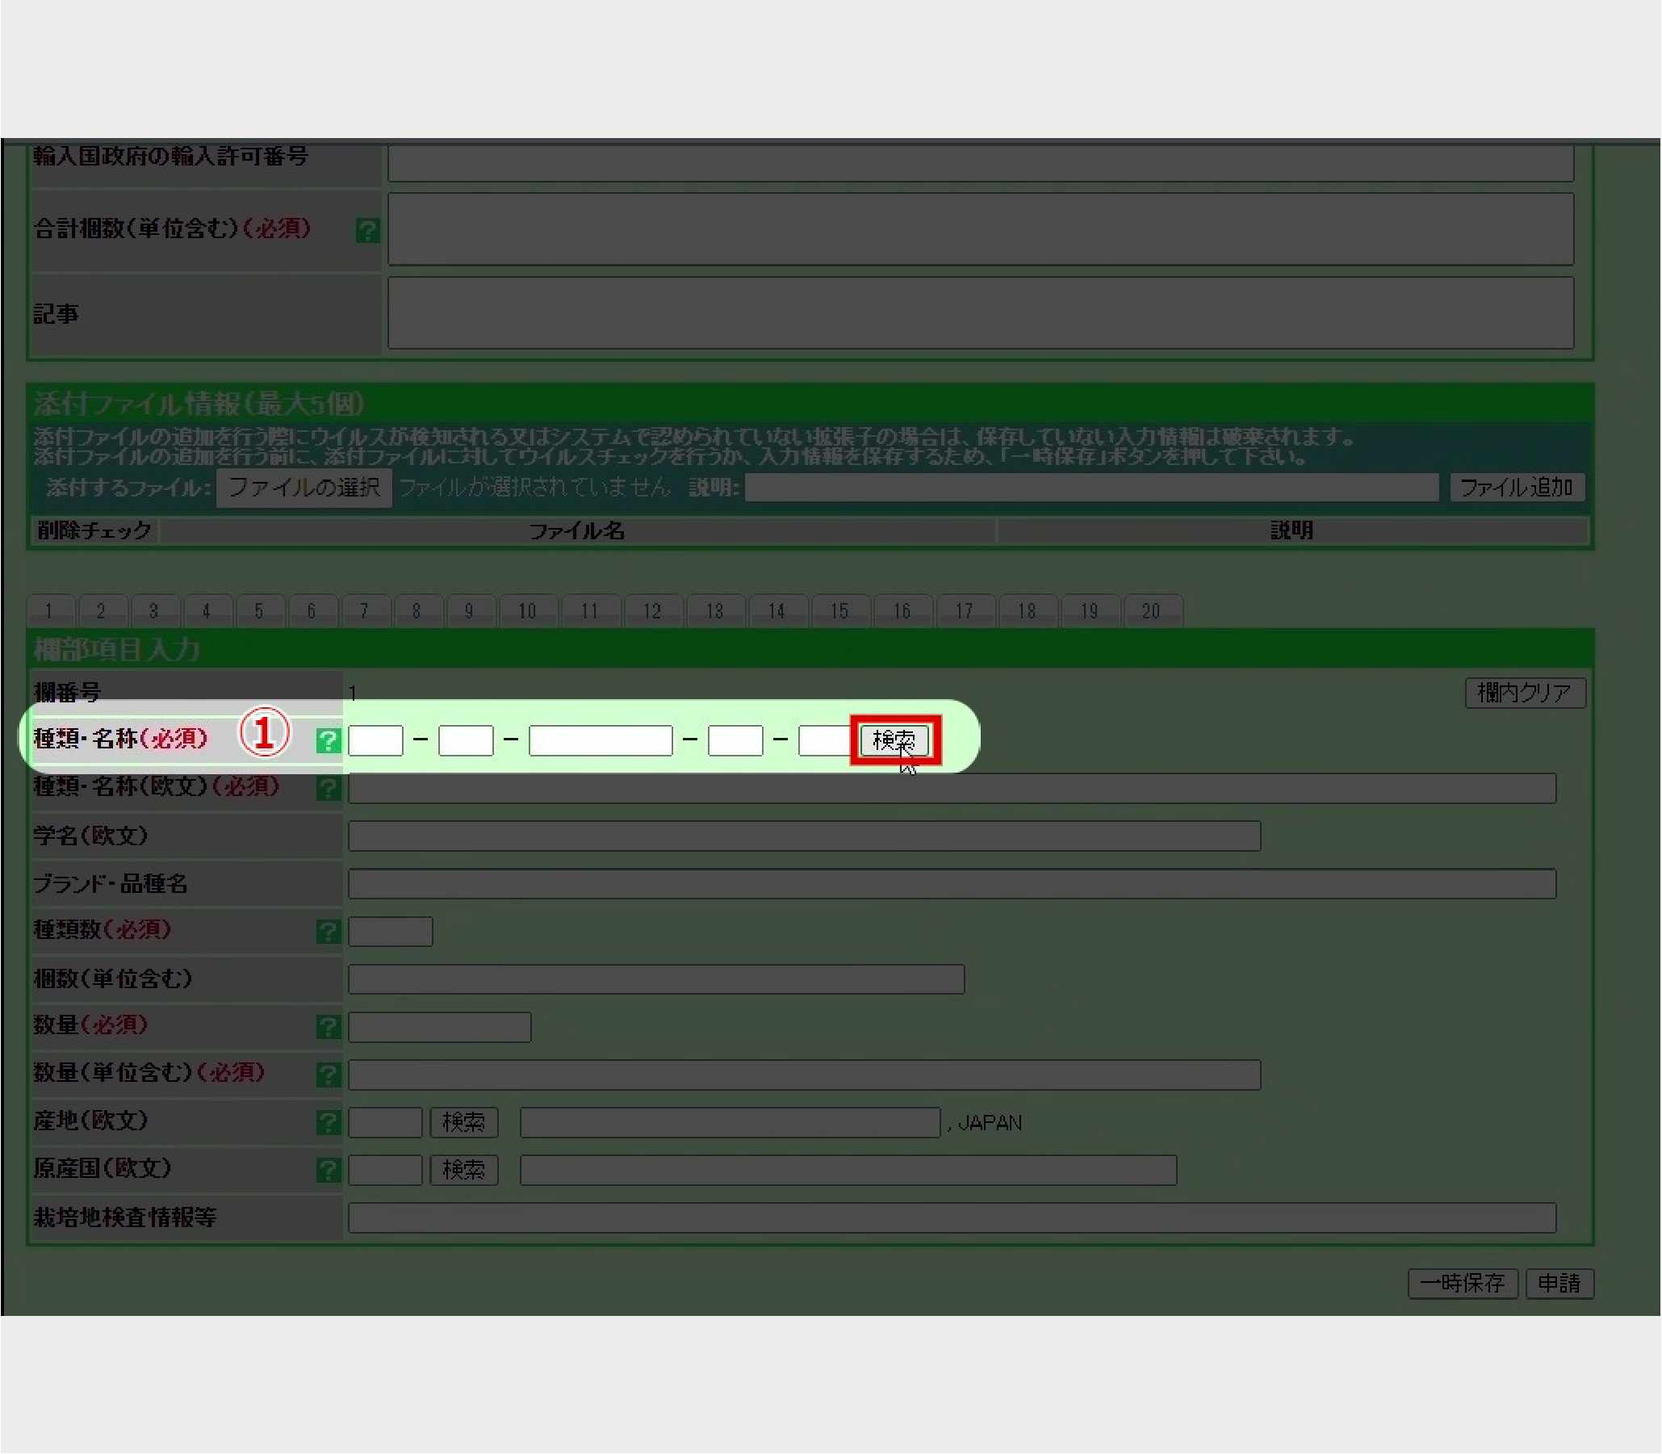
^ 植物コードの検索 ①「検索」をクリックします。
更新：2023.11.10 11:51：kazuya_kobayashi^^^
出⼒：2024.03.07 09:16：pps_yokohama_yushutsu
^ / ^^

Slide 5
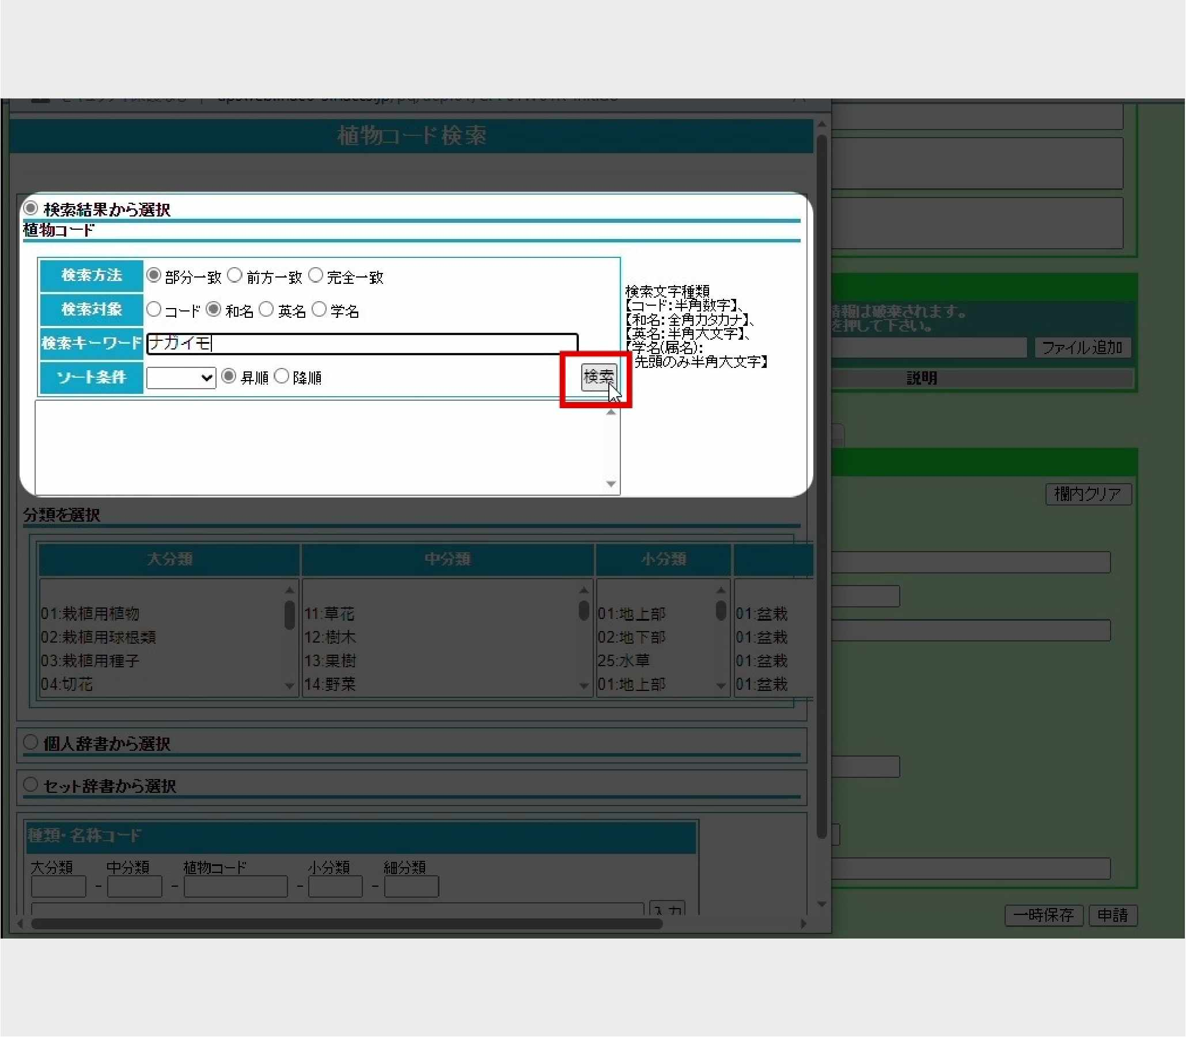
「検索キーワード」に和名、英名等を入力して「検索」をクリックします。
更新：2023.11.10 11:51：kazuya_kobayashi^^^
出⼒：2024.03.07 09:16：pps_yokohama_yushutsu
^ / ^^

Slide 6
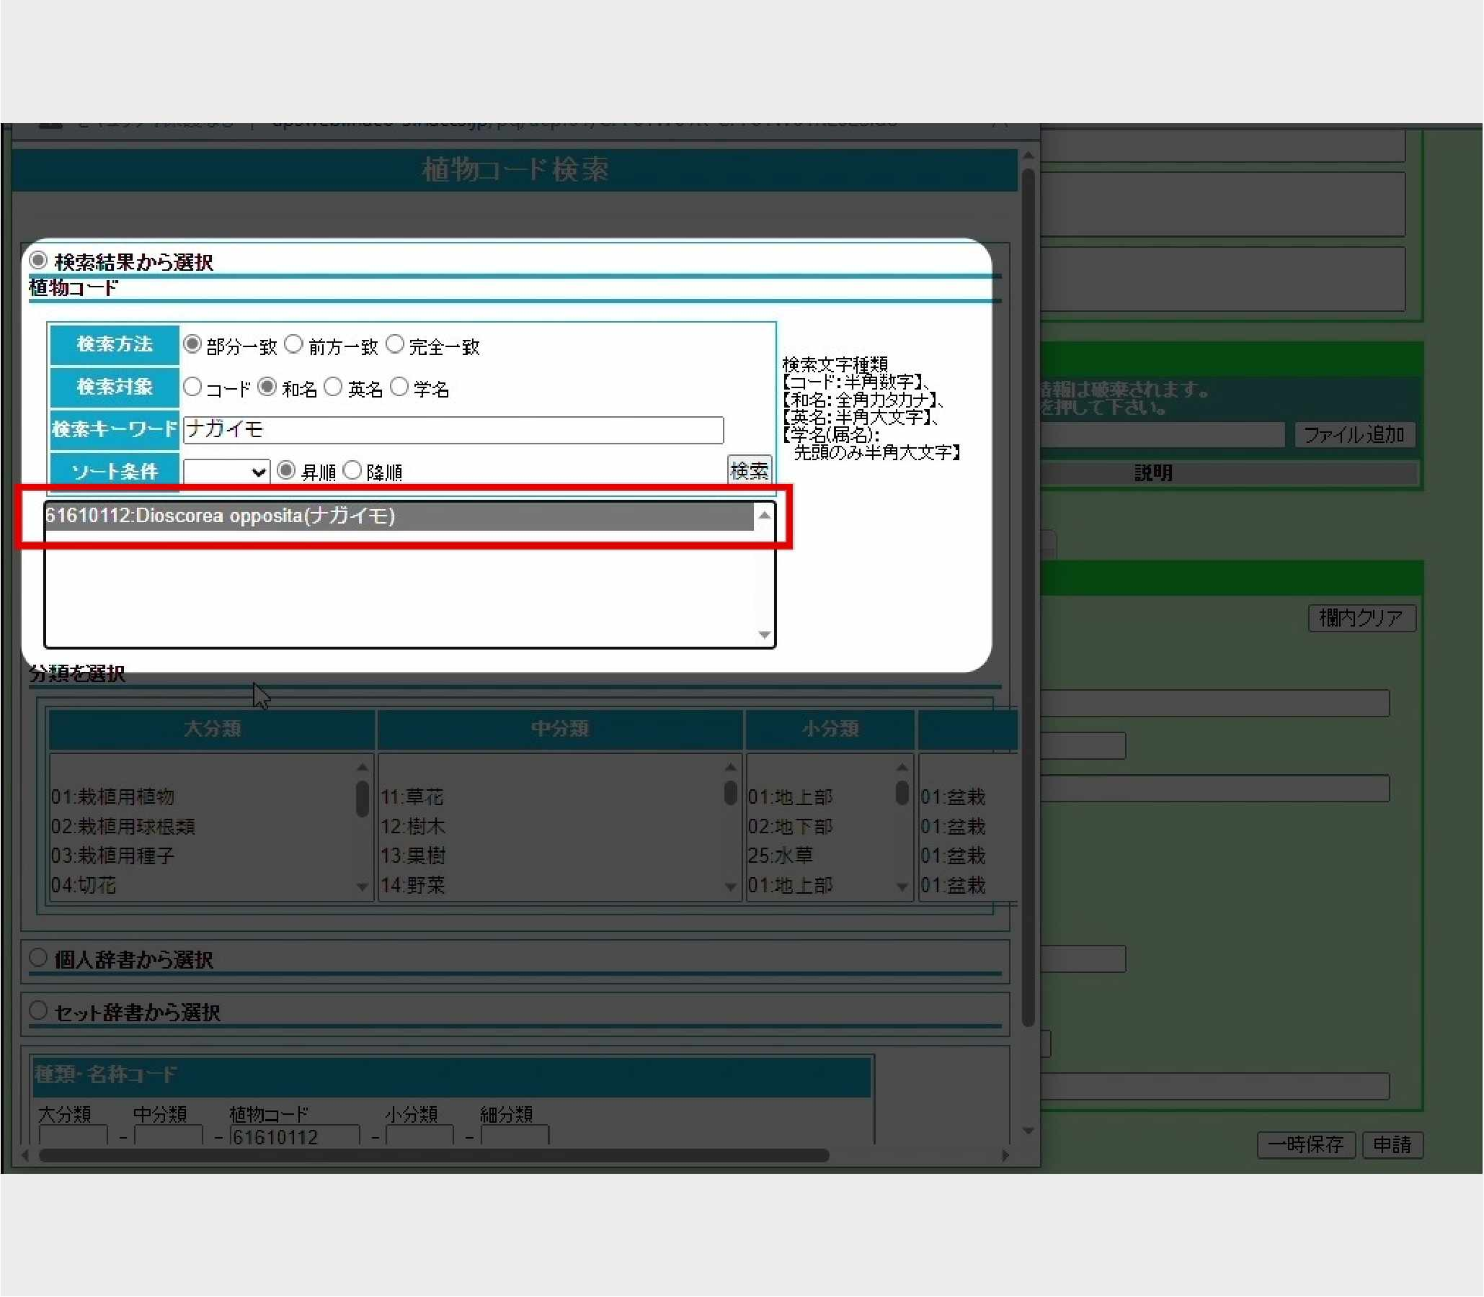
^ 植物名を選択します。
更新：2023.11.10 11:51：kazuya_kobayashi^^^
出⼒：2024.03.07 09:16：pps_yokohama_yushutsu
^ / ^^

Slide 7
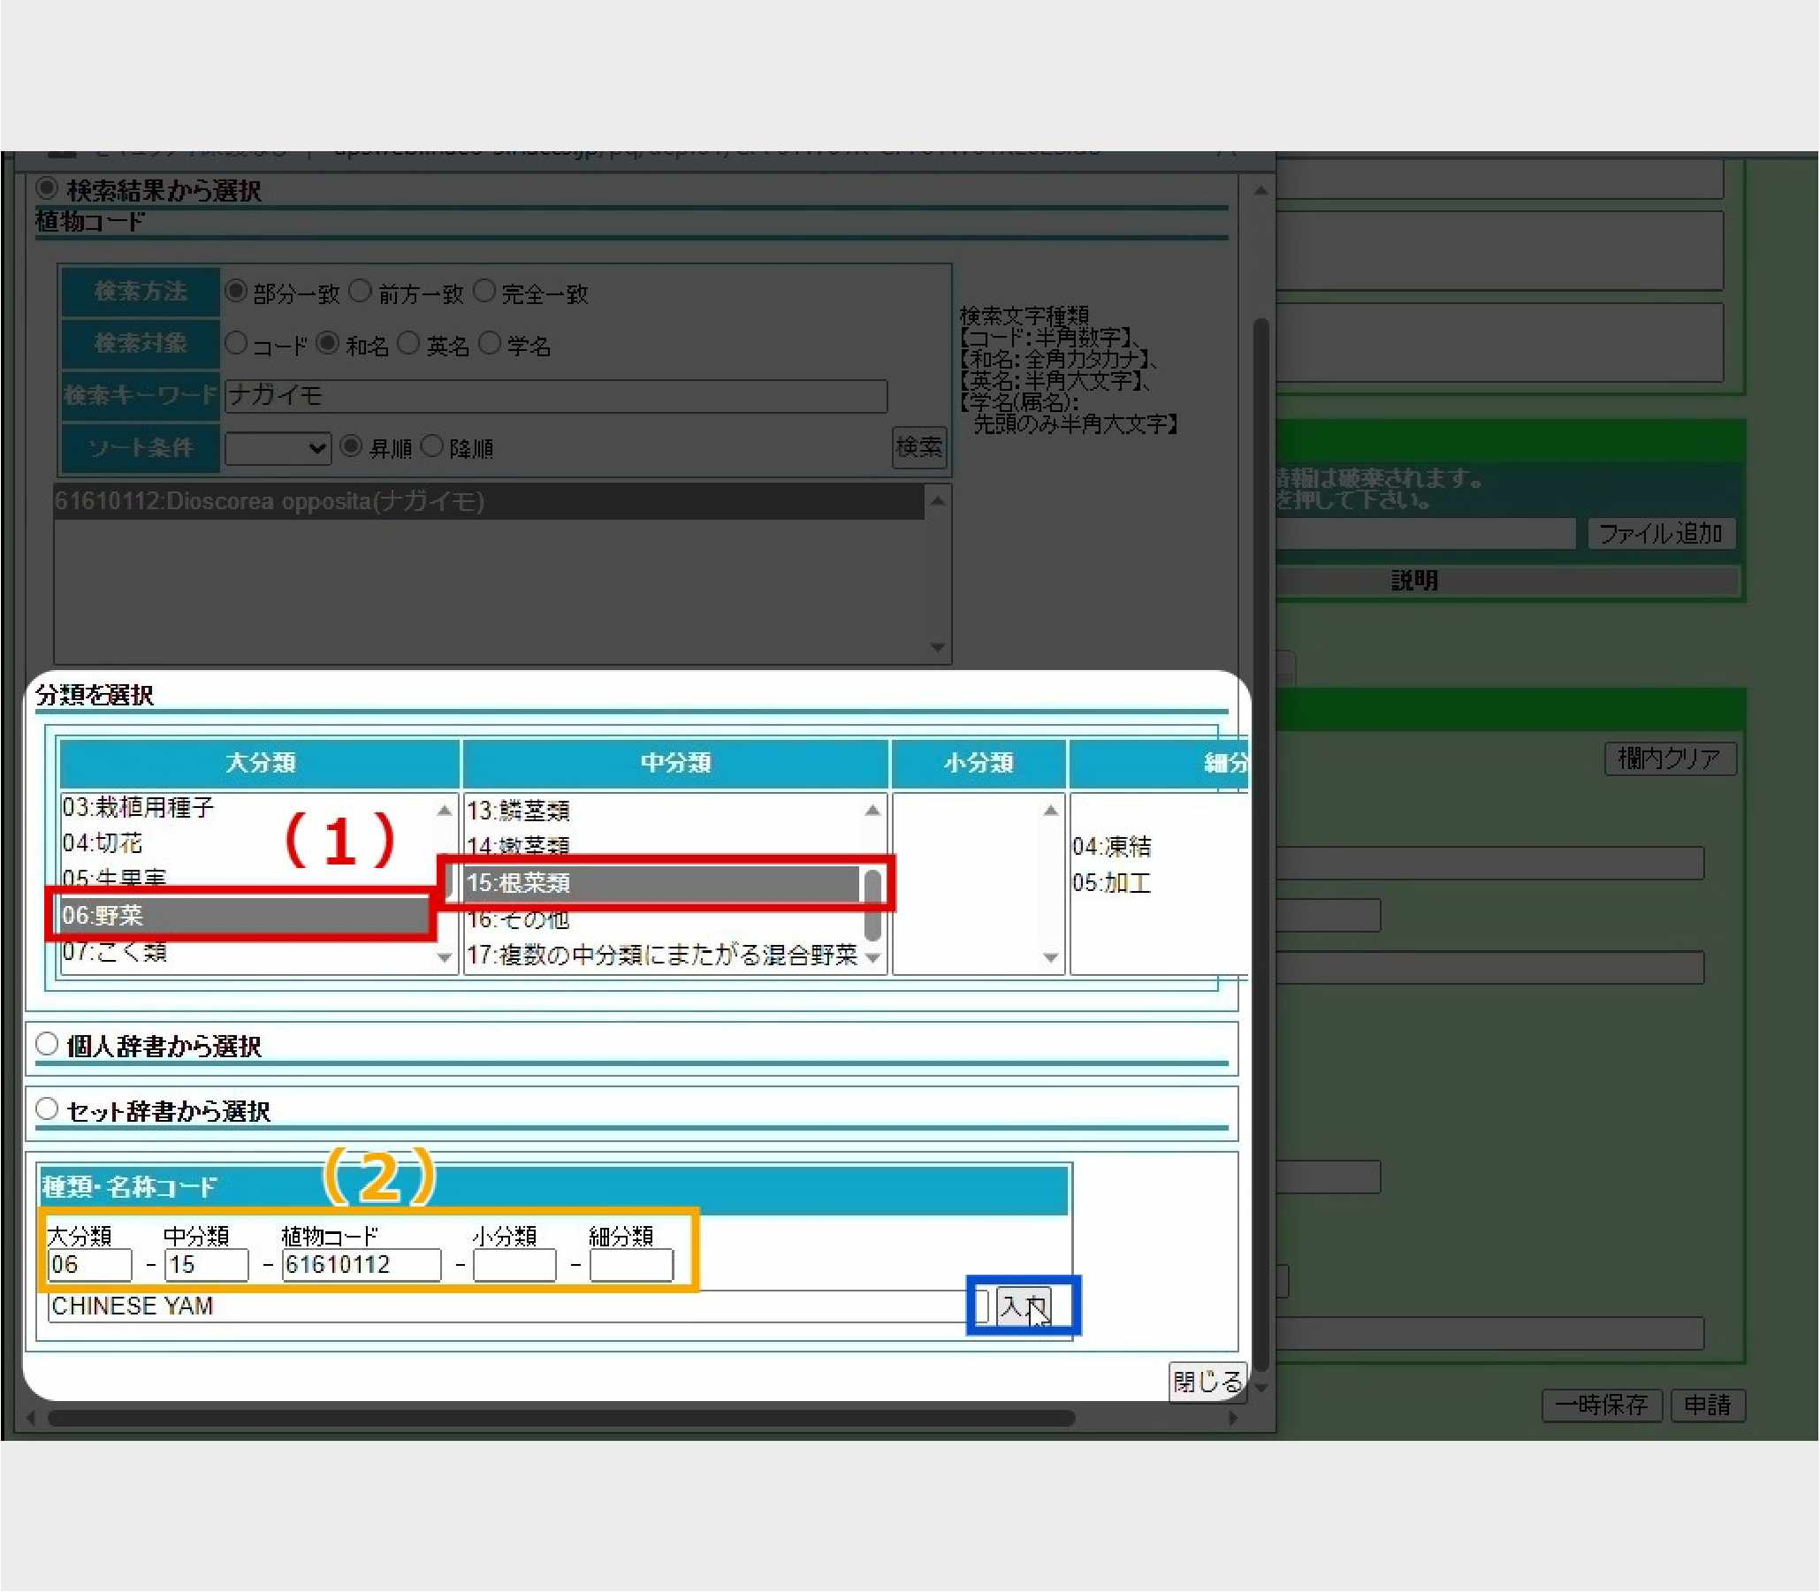
^ 分類を選択します。
（１）大、中、小、細分類を選択します。 左から順に選択することで、リストが絞り込まれます。その他、凍結等の加工があれば続く欄を入力してください。
（２）「種類・名称コード」に （１）で選択した「大分類」等及び植物コードが入力されていることを確認し、「入力」をクリックします。
更新：2023.11.10 11:51：kazuya_kobayashi^^^
出⼒：2024.03.07 09:16：pps_yokohama_yushutsu
^ / ^^

Slide 8
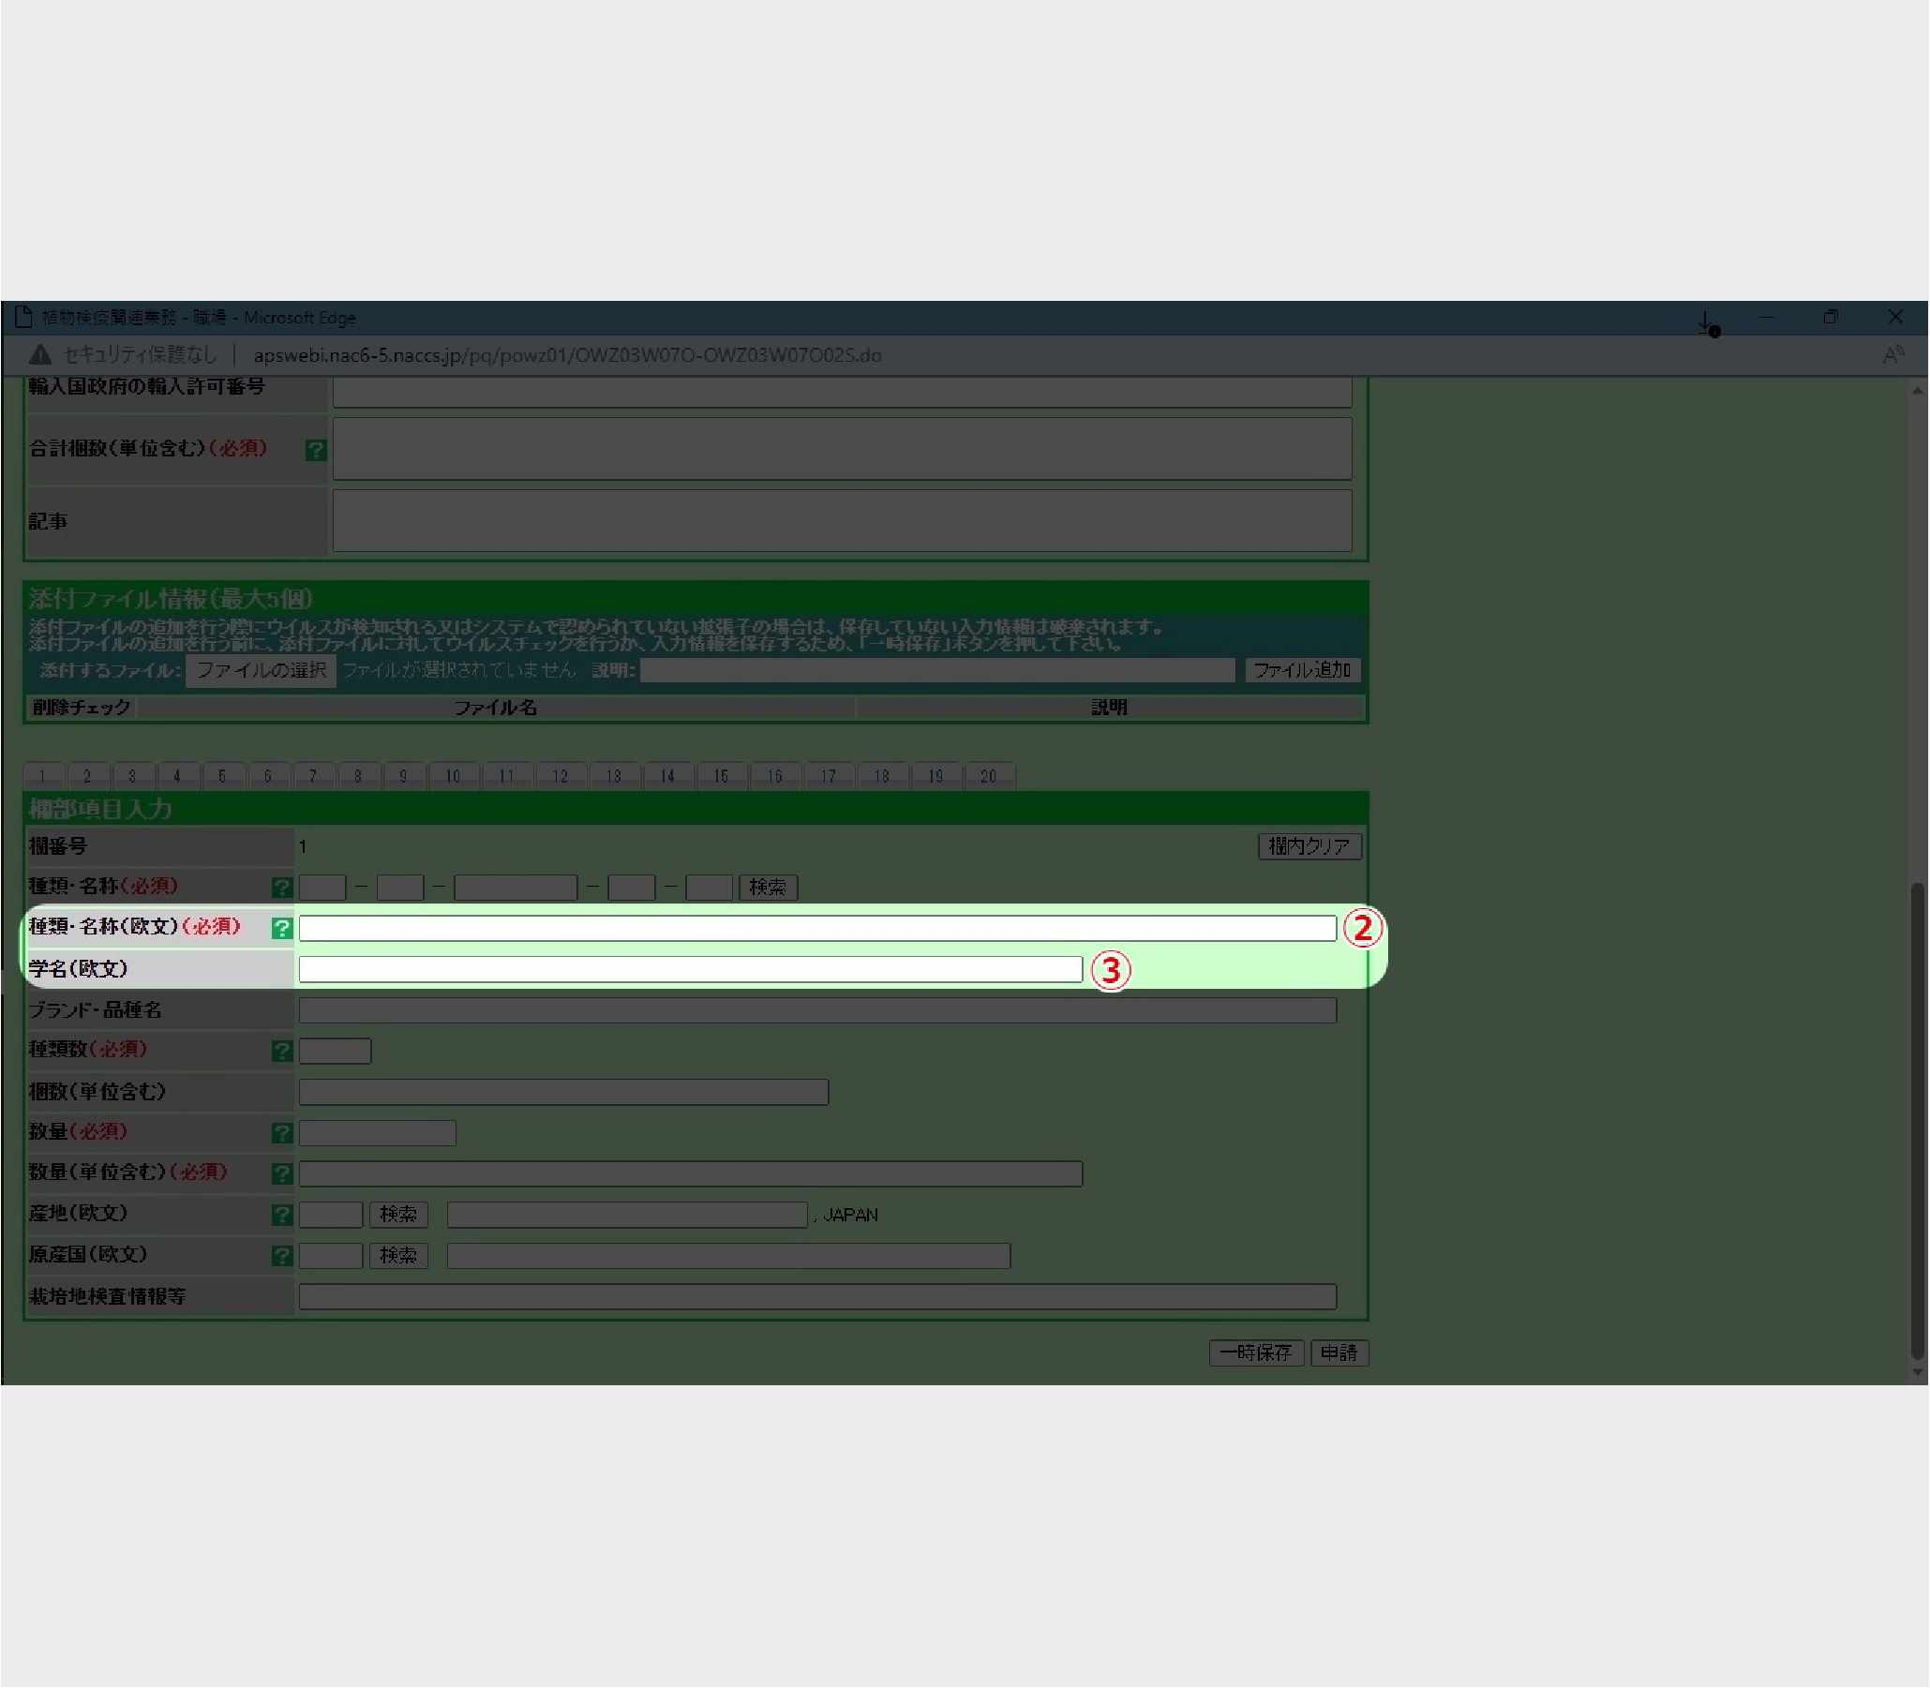
種類・名称・学名を入力します。
②「種類・名称（欧文）」に、輸出する植物等の英名を入力します。パッキングリスト等の契約名称を希望する場合、直接英名を入力してください。
③「学名（欧文）」に、輸出する植物等の学名を入力します。※物品等、学名がない品目の場合は「N/A」と入力してください。
更新：2023.11.10 11:51：kazuya_kobayashi^^^
出⼒：2024.03.07 09:16：pps_yokohama_yushutsu
^ / ^^

Slide 9
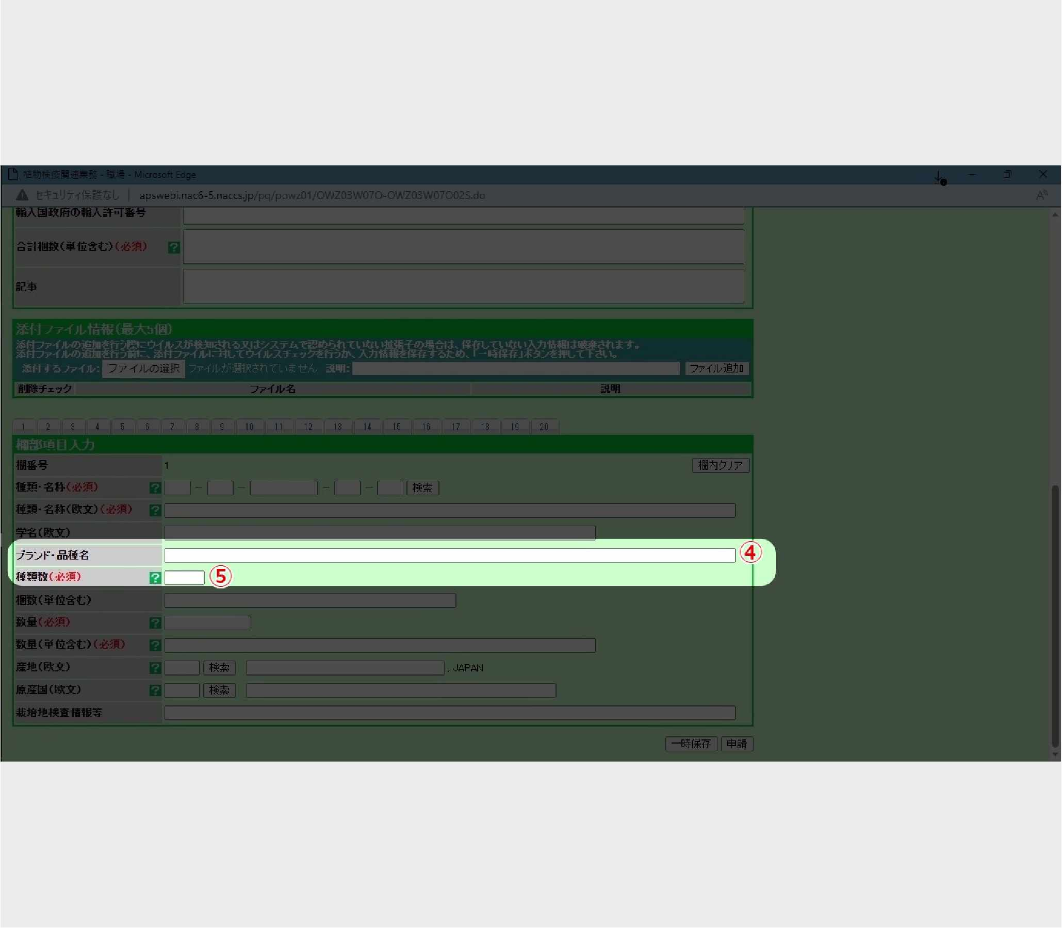
ブランド・品種・ロットを記入します。
④「ブランド・品種名」に、品種名等を入力します。 ※植物検疫証明書への記載を希望しない場合は、空欄としてください。
⑤「種類数」を入力します。 品種・ロット等が複数ある場合はその数を入力してください。それ以外の場合は、「1」と入力してください。
例）同一のタブでトマト種子 5 ロットを申請する場合、「5」と入力。
※中古農機に関する申請の内容はこの通りではないため、お近くの植物防疫所にお問合せください。
更新：2023.11.10 11:51：kazuya_kobayashi^^^
出⼒：2024.03.07 09:16：pps_yokohama_yushutsu
^ / ^^

Slide 10
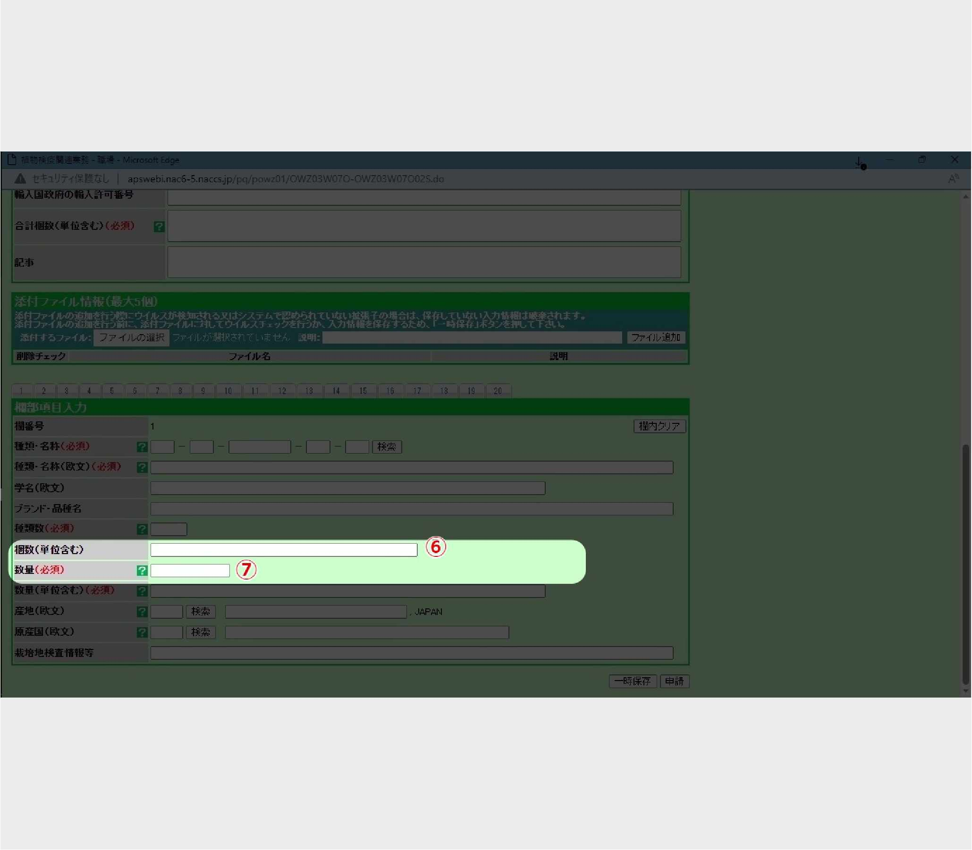
梱数・数量を入力します。
⑥「梱数（単位含む）」に、梱包数とその単位（1CARTON、2BAGS 等）を入力します。
⑦「数量」に輸出する植物等の個数等を入力します。 ※「大分類 01、02、04、12（組織培養体等）」については個数を、
「大分類 03、05～10、12（組織培養体等除く）」については重量を、「大分類 11」については体積を入力してください。
更新：2023.11.10 11:51：kazuya_kobayashi^^^
出⼒：2024.03.07 09:16：pps_yokohama_yushutsu
^^ / ^^

Slide 11
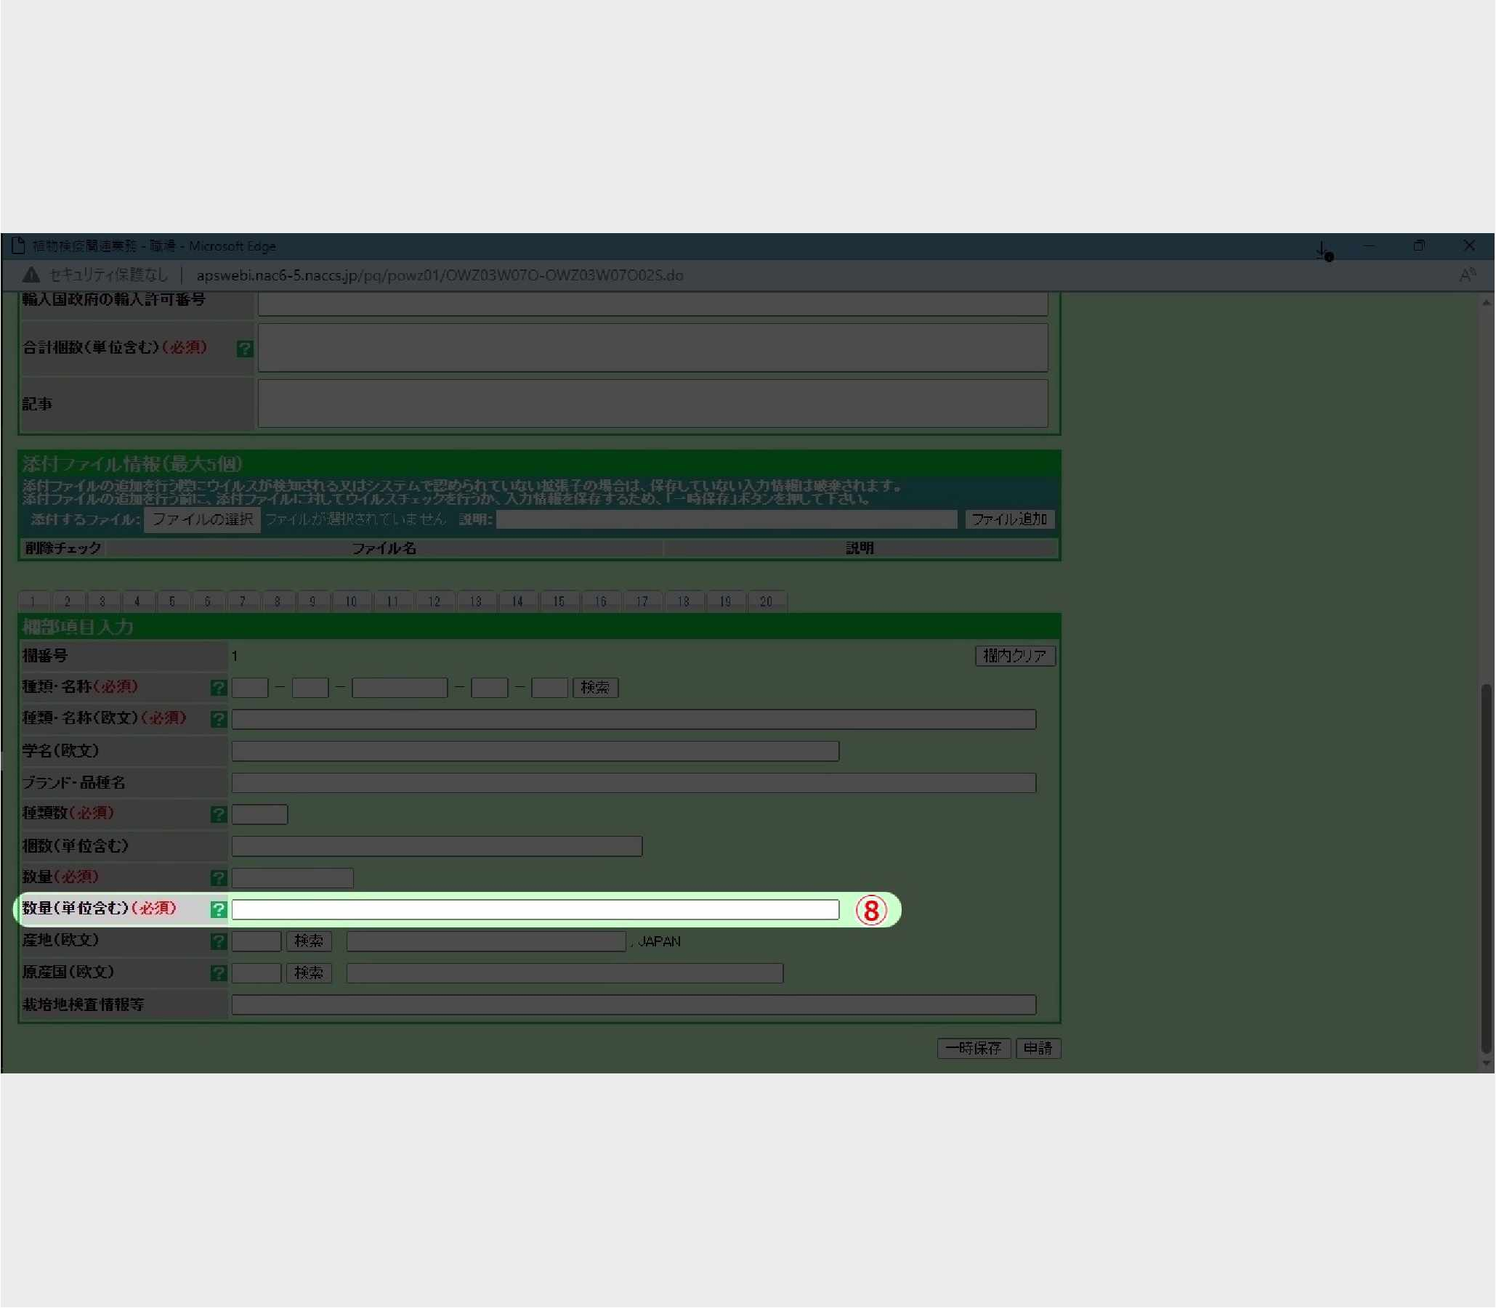
数量（単位含む）のを入力します。
⑧「数量（単位含む）」に、植物検疫証明書への記載を希望する数量及び単位を入力します。
更新：2023.11.10 11:51：kazuya_kobayashi^^^
出⼒：2024.03.07 09:16：pps_yokohama_yushutsu
^^ / ^^

Slide 12
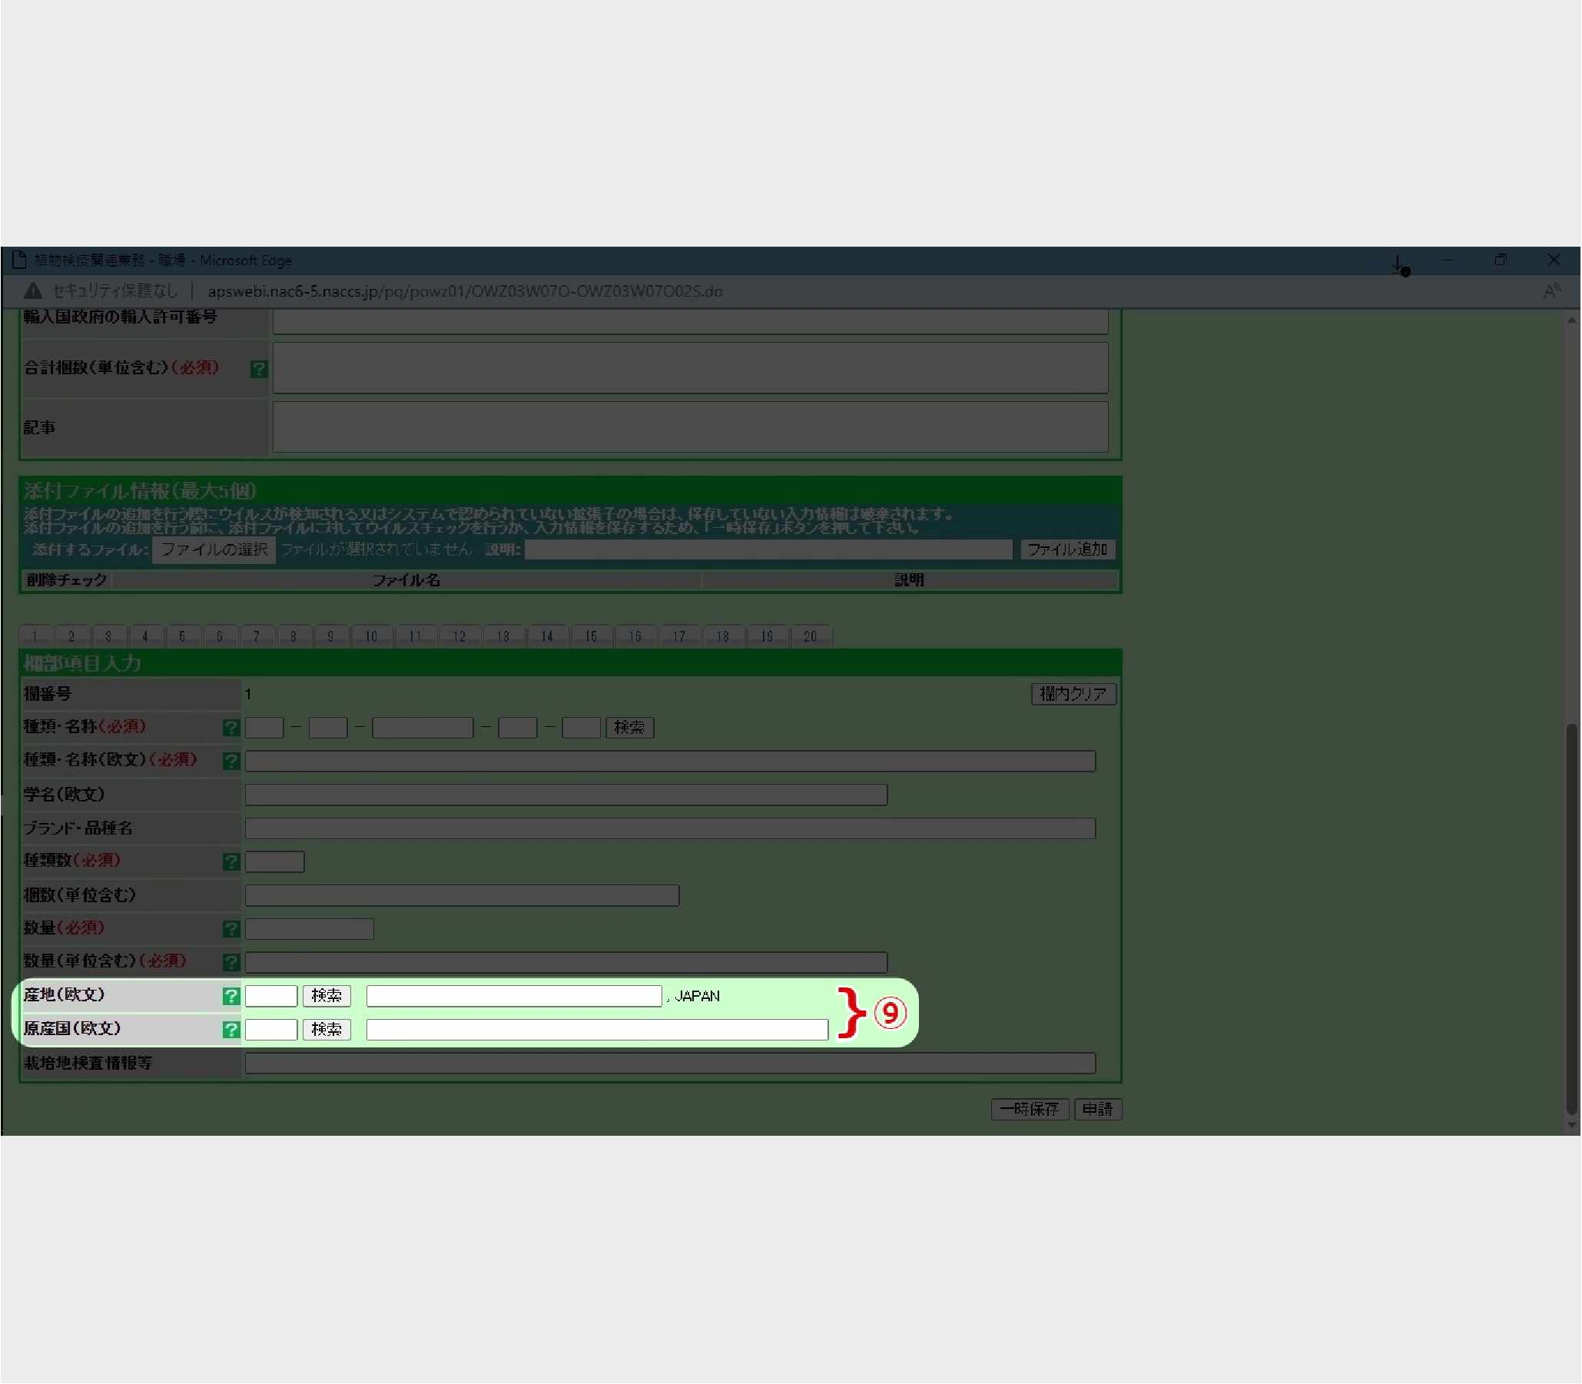
産地・原産国を入力します。
⑨「産地（欧文）」「原産国（欧文）」いずれかの左側の欄に、産地コードまたは原産国コードを入力します。
なお、「産地（欧文）」は、植物検疫証明書に日本国内の産地（県名）の記載を希望する場合に使用します。
また、「原産国（欧文）」は国名の記載を希望する場合に使用します。
更新：2023.11.10 11:51：kazuya_kobayashi^^^
出⼒：2024.03.07 09:16：pps_yokohama_yushutsu
^^ / ^^

Slide 13
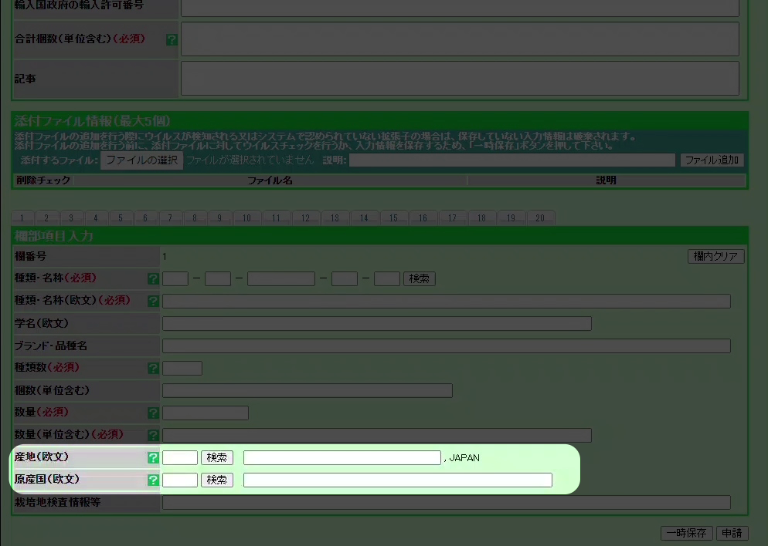
（動画）産地の入力
産地もしくは原産国を検索してみます。
更新：2023.11.10 11:51：kazuya_kobayashi^^^
出⼒：2024.03.07 09:16：pps_yokohama_yushutsu
^^ / ^^

Slide 14
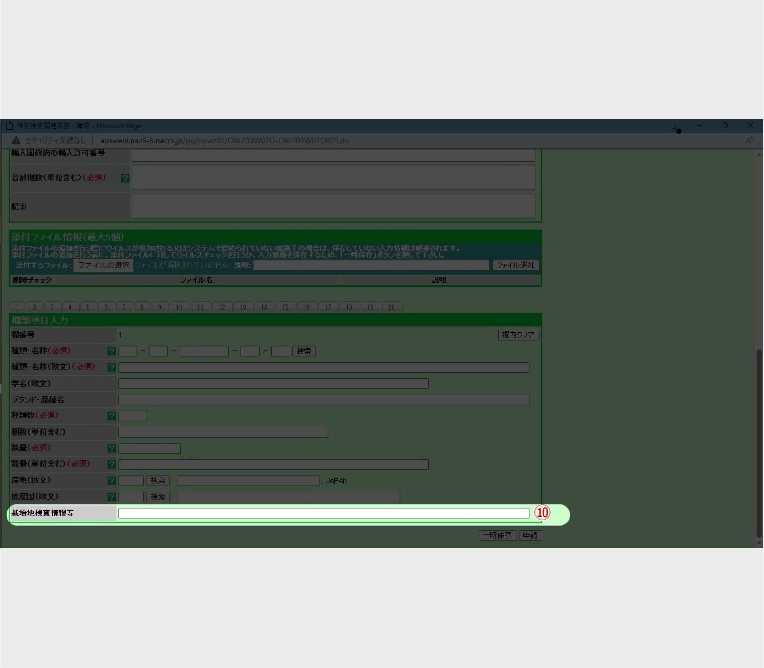
栽培地検査情報等の入力します。
⑩「栽培地検査情報等」に、栽培地検査報告書の番号を入力します。
※栽培地検査報告書の交付を受けていない場合は、空欄としてください。
※令和 5 年 3 月 31 日以前に栽培地検査合格証票の交付を受けている場合は、栽培地検査合格証票に記載された番号
を入力してください。
更新：2023.11.10 11:51：kazuya_kobayashi^^^
出⼒：2024.03.07 09:16：pps_yokohama_yushutsu
^^ / ^^

Slide 15
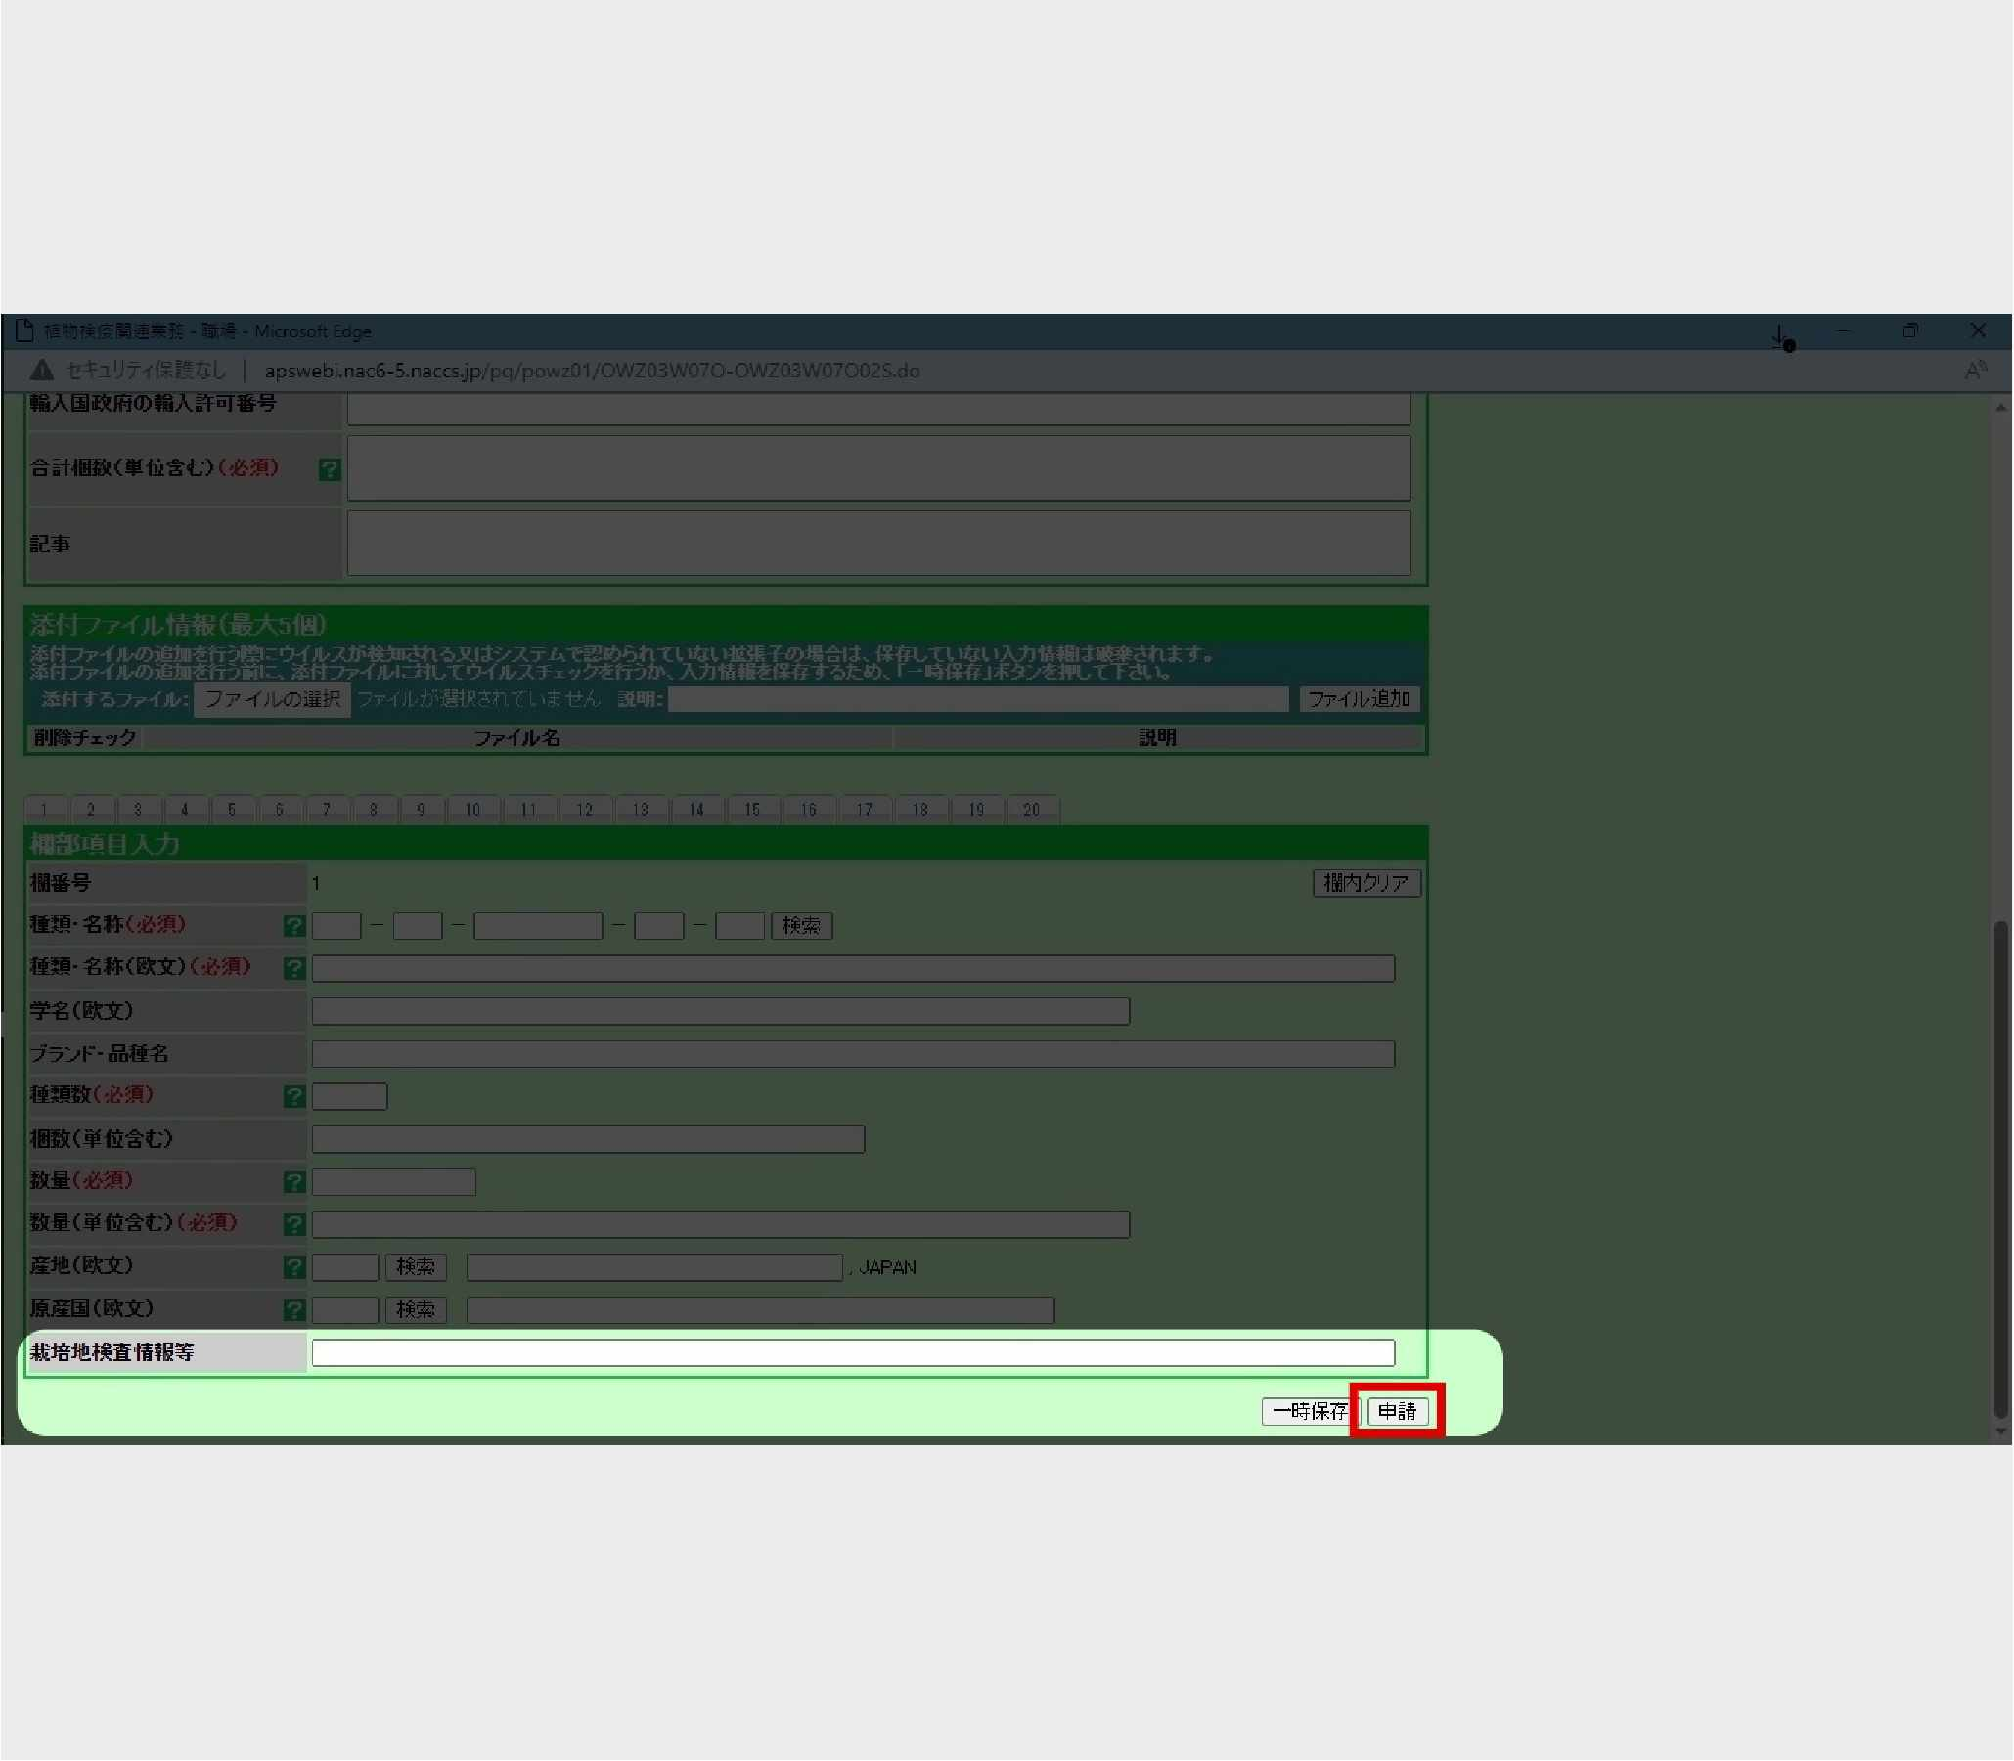
^^ 最後に申請の提出 ‧ページ最下部の「申請」をクリックして申請します。
更新：2023.11.10 11:51：kazuya_kobayashi^^^
出⼒：2024.03.07 09:16：pps_yokohama_yushutsu
^^ / ^^

Slide 16
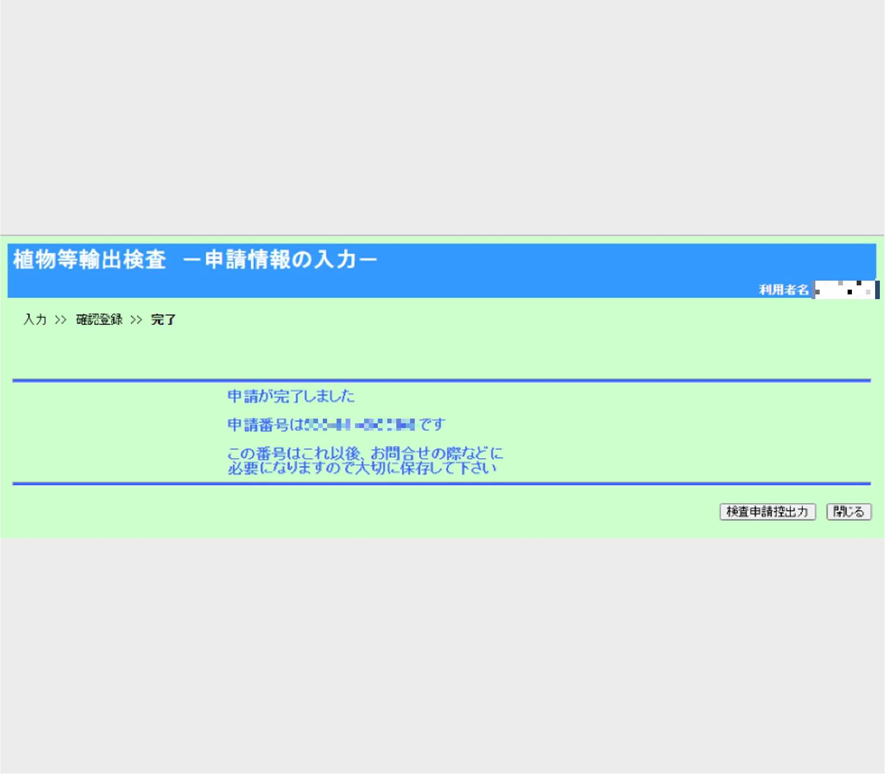
申請完了後の画面例
更新：2023.11.10 11:51：kazuya_kobayashi^^^
出⼒：2024.03.07 09:16：pps_yokohama_yushutsu
^^ / ^^

Slide 17
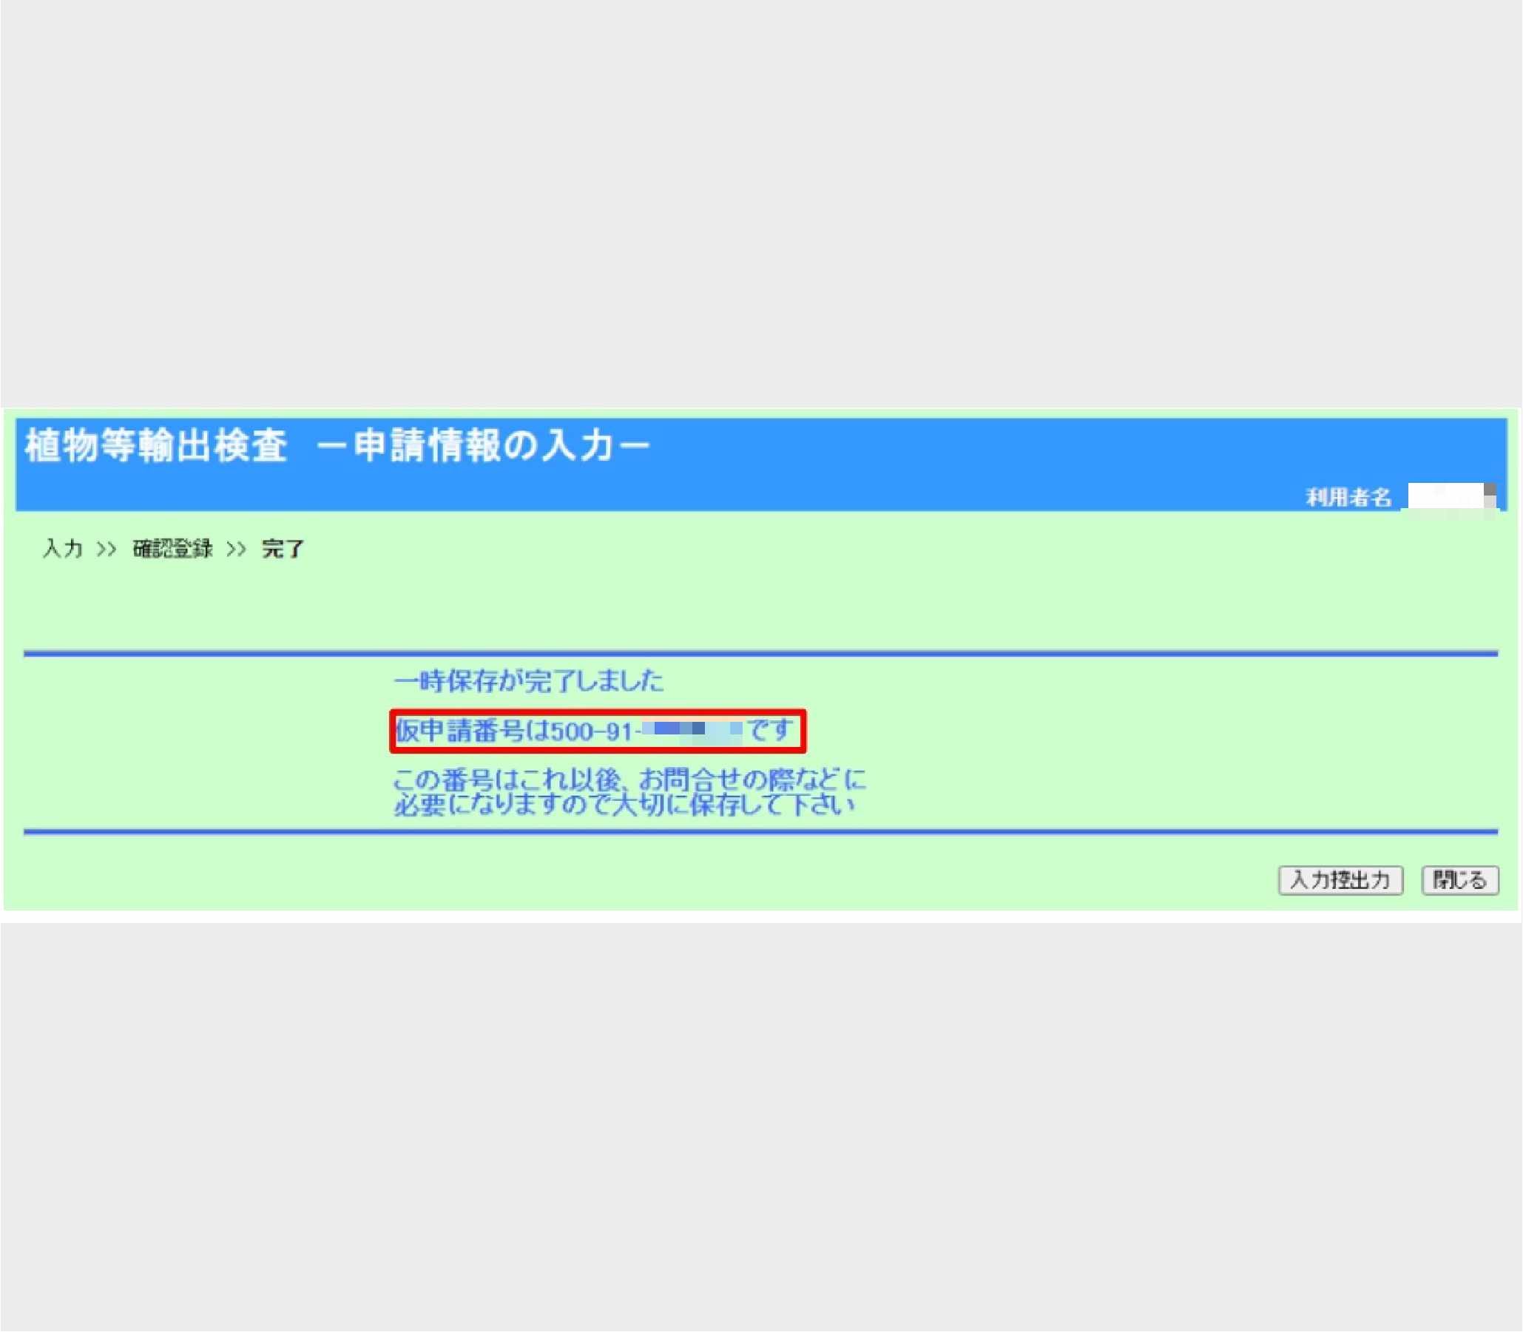
※一時保存をした場合の画面例
一時保存した場合はこのような画面が表示されます。
※「仮申請番号」は、一時保存した申請を再度編集する際に必要になります。 「入力控出力」等により、仮申請番号を記録
するようにしてください
更新：2023.11.10 11:51：kazuya_kobayashi^^^
出⼒：2024.03.07 09:16：pps_yokohama_yushutsu
^^ / ^^

Slide 18

^^ ※作成元 植物防疫所
このマニュアルは植物防疫所が作成しています。
ご不明な点がございましたらお近くの植物防疫所までお問合せください。
更新：2023.11.10 11:51：kazuya_kobayashi^^^
出⼒：2024.03.07 09:16：pps_yokohama_yushutsu
^^ / ^^

Slide 19
リンク
※作成元 植物防疫所
所在地⼀覧(アクセス‧地図)：植物防疫所
https://www.maff.go.jp/pps/j/map/index.html
更新：2023.11.10 11:51：kazuya_kobayashi^^^
出⼒：2024.03.07 09:16：pps_yokohama_yushutsu
^^ / ^^

